Slide 1
Übungsstunde 4
Einführung in die Programmierung

Slide 2
Plan für heute
FEEDBACK U02
Typische Fehler
Prüfungsaufgabe lösen
Nachbesprechung U03
Vorbesprechung U04
Bonus Aufgabe!
Merge Conflicts
Arrays Recap
Extra Wünsche?
Zusatzübungen
Kahoot!

Slide 3
Probleme bei Übung 2
Notes:
Hier Probleme besprechen, die bei der Korrektur aufgefallen sind.

Slide 4
FEEDBACK "AbsoluteMax"
//a,b,c bereits absolut (nicht negativ)
int r = -1;
if(a > b && a > c) {
r = a;
} else if(b > a && b > c) {
r = b;
} else if(c > a && c > b) {
r = c;
} else {
r = -1;
}

Slide 5
FEEDBACK "AbsoluteMax"
//a,b,c bereits absolut (nicht negativ)
int r = -1;
if(a > b && a > c) {
r = a;
} else if(b > a && b > c) {
r = b;
} else if(c > a && c > b) {
r = c;
} else {
r = -1;
}
Beispiel:
a = b = c = 5;

Slide 6
FEEDBACK "AbsoluteMax"
//a,b,c bereits absolut (nicht negativ)
int r = -1;
if(a > b && a > c) { //FALSE
r = a;
} else if(b > a && b > c) { //FALSE
r = b;
} else if(c > a && c > b) { //FALSE
r = c;
} else {
r = -1; <------- ELSE-BLOCK WIRD EVALUIERT
}
Beispiel:
a = b = c = 5;

Slide 7
FEEDBACK "AbsoluteMax"
//a,b,c bereits absolut (nicht negativ)
int r = -1;
if(a >= b && a >= c) {
r = a;
} else if(b >= a && b >= c) {
r = b;
} else if(c >= a && c >= b) {
r = c;
} else {
r = -1;
}

Slide 8
FEEDBACK "AbsoluteMax"
//a,b,c bereits absolut (nicht negativ)
int r = -1;
if(a >= b && a >= c) {
r = a;
} else if(b >= a && b >= c) {
r = b;
} else if(c >= a && c >= b) {
r = c;
}

Slide 9
FEEDBACK "AbsoluteMax"
int r = -1;
if(a*a >= b*b && a*a >= c*c) {
r = a;
} else if(b*b >= a*a && b*b >= c*c) {
r = b;
} else if(c*c >= a*a && c*c >= b*b) {
r = c;
}

Slide 10
FEEDBACK “Postconditions”
{ y > 15 }
{ y == 7 }
{ y > 0 }

Slide 11
FEEDBACK “Postconditions”
{ x > 10 && y > 15 }
{ x == 2 && y == 7 }
{ x > 0 && z > 0 && y > 0 }

Slide 12
Typische Fehler
Lest euch die Aufgabe mehrmals durch!
Testet euer Programm mit verschiedenen Werten!
Postconditions NICHT als .java file abgeben!! .txt is völlig OK
Auch nicht im “src” Folder
Primitives werden immer implizit zu einem String gecasted bei Konkatenation mit String!
Überlegt euch gut ob euer code redundant ist/ob ihr den code noch kürzer schreiben könnt. (PRÜFUNGSAUFGABE!!)
Nicht unnötig kompliziert. (Nicht unnötig casten und datentyp ändern)
int x = 5;
boolean y = true;
// selbe auch für andere primitives
System.out.println("x: " + String.valueOf(x) + ", und y: " + String.valueOf(y));
System.out.println("x: " + x + ", und y: " + y);

Slide 13
Wie kann der folgende Code verkürzt werden?
int r = 0;
if (abs(a) > abs(r)) {
r = abs(a);
}
if (abs(b) > abs(r)) {
r = abs(b);
}
if (abs(c) > abs(r)) {
r = abs(c);
}

Slide 14
Wie kann der folgende Code verkürzt werden?
int r = abs(a);
if (abs(b) > abs(r)) {
r = abs(b);
}
if (abs(c) > abs(r)) {
r = abs(c);
}
Überlegung dahinter:
Irgendeine Zahl muss immer das Maximum sein. Ausserdem wird abs(a) > abs(r) zu beginn immer wahr sein ausser wenn a = 0, aber dann ist r = 0 äquivalent zu r = abs(a)

Slide 15
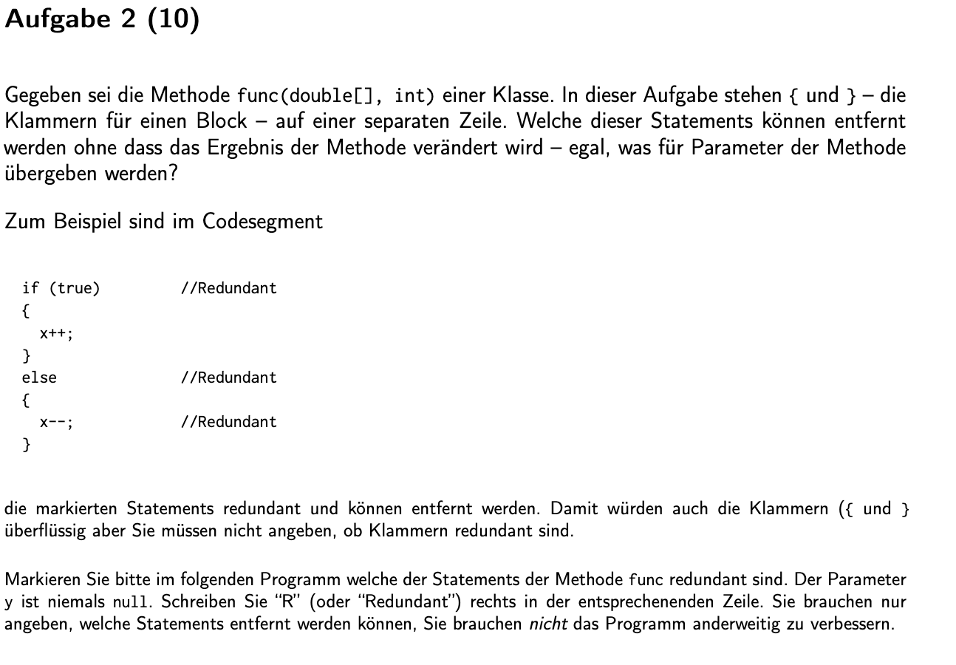

Slide 16
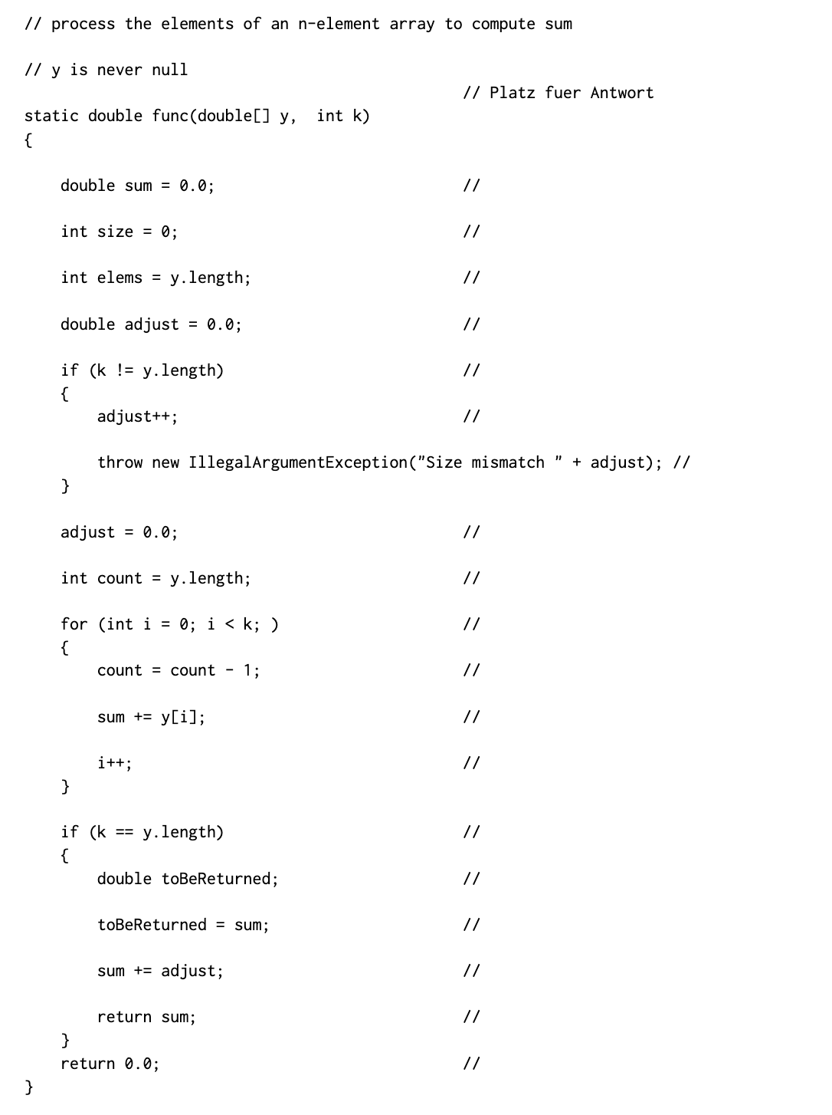
Notes:
// process the elements of an n-element array to compute sum
// y is never null
static double func(double[] y, int k)
{
double sum = 0.0; //
int size = 0; //Redundant, wird nirgends verwendet
int elems = y.length; //Redundant, wird nirgends verwendet
double adjust = 0.0; //
if (k != y.length) //
{
adjust++; //
throw new IllegalArgumentException("Size mismatch " + adjust); //
}
adjust = 0.0; //Redundant, adjust wird hier immer 0.0 sein
int count = y.length; //Redundant, ändert nichts an der Semantik
for (int i = 0; i < k; ) //
{
count = count - 1; //Redundant, ändert nichts an der Semantik
sum += y[i]; //
i++; //
}
if (k == y.length) //Redundant, k == y.length gilt wegen dem 'if' oben
{
double toBeReturned; //Redundant, ändert nichts an der Semantik
toBeReturned = sum; //Redundant, ändert nichts an der Semantik
sum += adjust; //Redundant, adjust ist hier immer 0.0
return sum; //
}
return 0.0; //Redundant, da das 'if' redundant ist
}

Slide 17
Nachbesprechung Übung 3

Slide 18
Aufgabe 1: Binärdarstellung
Notes:
Zuerst sollte ein Student seine/ihre Lösung präsentieren (da die wahrscheinlich anders ist)
Musterlösung (nach Bedarf)
ohne zusätzlichen Speicher (Array)
dafür schwierig zu verstehen

Slide 19
Aufgabe 1: Binärdarstellung
// Finde twoToTheK = 2^k <= z int k = 0; int twoToTheK = 1; while(z >= twoToTheK) { k++; twoToTheK *= 2; } k--; twoToTheK /= 2; // Drucke einzelne Ziffern der Binaerdarstellung von z while(k >= 0) { int digit = z / twoToTheK;
System.out.print(digit);
z -= digit * twoToTheK; k--; twoToTheK /= 2; } System.out.println();
ohne zusätzlichen Speicher (Array)
Notes:
Zuerst sollte ein Student seine/ihre Lösung präsentieren (da die wahrscheinlich anders ist)
Musterlösung (nach Bedarf)
ohne zusätzlichen Speicher (Array)
dafür schwierig zu verstehen

Slide 20
Aufgabe 2: Grösster gemeinsamer Teiler
while(x <= y || x % y != 0) { // Zwischenspeichern von y int altY = y; y = x % y; x = altY; } System.out.println(y);
Negation der Bedingung in 1.

Slide 21
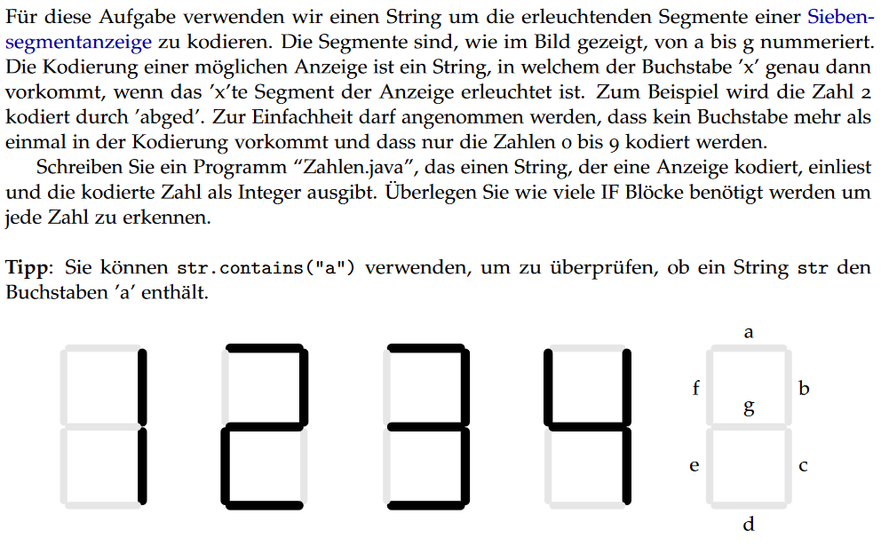
Aufgabe 3: Zahlenerkennung
Notes:
Beispiele am Whiteboard

Slide 22
Aufgabe 3: Zahlenerkennung
{1,2,3,7}
{0,4,5,6,8,9}
f
{5,6}
{0,4,8,9}
d
b
{4,9}
{0,8}
a
c
e
e
a
g
1
7
2
3
5
6
4
9
0
8
Notes:
Beispiele am Whiteboard

Slide 23
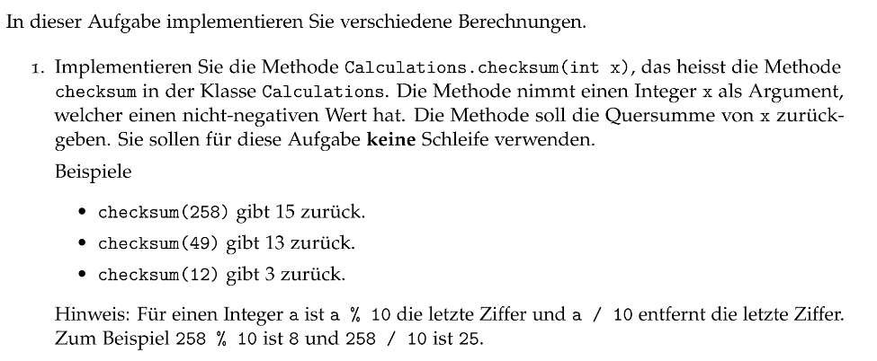
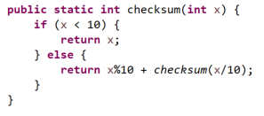
Aufgabe 4: Berechnungen

Slide 24
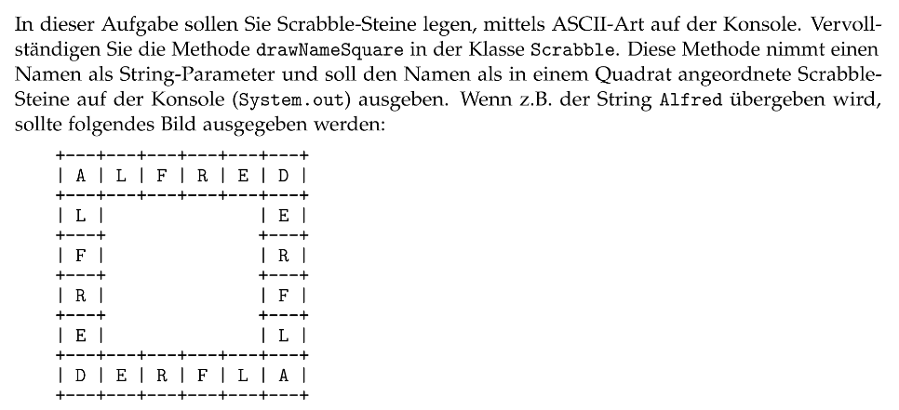
Aufgabe 5: Scrabble

Slide 25
{ n > 7/4 } oder { n >= 2 } oder { n > 1.75 }
{ n != 0 }
{ y > x || x > y } oder { x != y }
Notes:
Rechnet eine der Aufgaben in der Übungsstunde vor

Slide 26
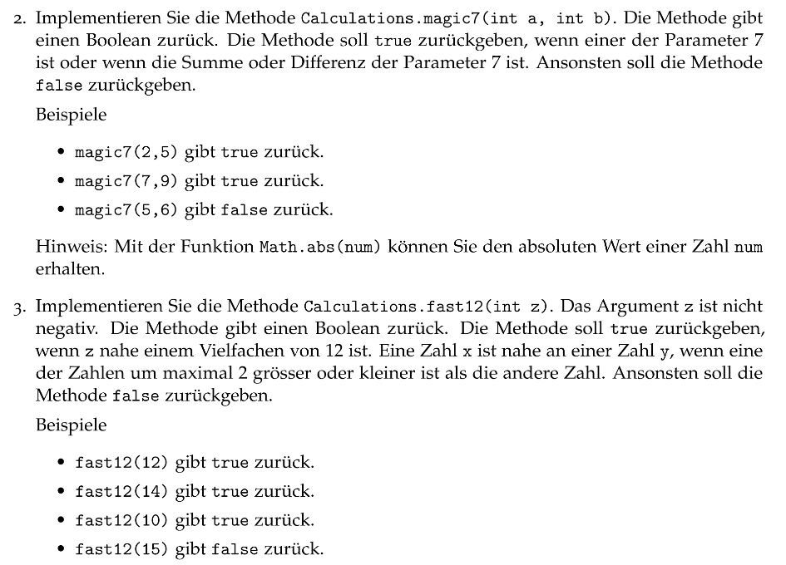

Slide 27
Vorbesprechung Übung 4

Slide 28
Aufgabe 1: Sieb des Eratosthenes
Notes:
Erkläre anhand des Beispiels auf der nächsten Slide

Slide 29
Sieb des Eratosthenes
Erstelle array sieb von boolean, Länge limit+1
Setze alle Elemente auf true
Für i > 2, setze sieb[i] auf false wenn i ein ganzzahliges Vielfaches einer Zahl z >= 2 ist
index i
0 | 1 | 2 | 3 | 4 | 5 | 6 | 7 | 8 | 9 | 10 | 11 | 12 | 13 | 14 | 15
 |  | t | t | t | t | t | t | t | t | t | t | t | t | t | t
 |  | t | t | f | t | f | t | f | f | f | t | f | t | f | f
sieb[i]
Notes:
Beispiel am Whiteboard

Slide 30
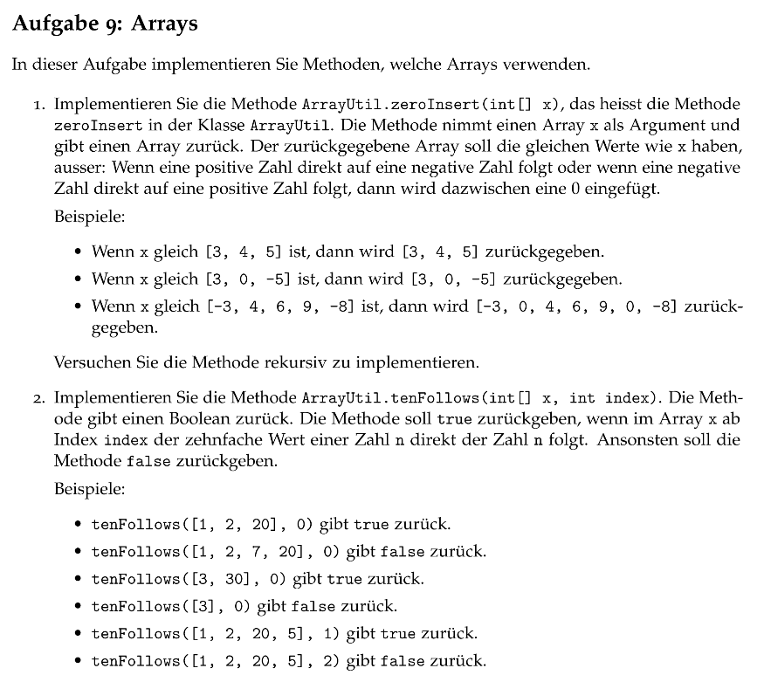
Aufgabe 2: Arrays

Slide 31
Aufgabe 3: Testen mit JUnit
Zweck des Programms:
Wochentag eines Datums (nach 01.01.1900) ausgeben Beispiel:13.10.2017 → Friday Gibt fälschlicherweise aber “The 13.10.2017 is a Sunday” aus.
Berücksichtigt Schaltjahre (“Leap year”)
Funktionsweise:
Überprüft, ob Datum OK ist
Zählt die Tage ab 1.1.1900 bis zum eingegebenen Datum
Wochentag = Tage % 7
Notes:
Assistent-TODO: Aufgaben lesen

Slide 32
Aufgabe 3: Testen mit JUnit
Tests in PerpetualCalendarTest.java
Einzelne Tests prüfen Rückgabewerte von einzelnen Methoden des Programms PerpetualCalendar.java
Tests sollten interessante Parameter für die Methoden testen
Beispiel testCountDaysInYear(): assertEquals(366, PerpetualCalendar.countDaysInYear(1904)); 1904 ist ein Schaltjahr, also sollte countDaysInYear() 366 Tage zurückgeben
DEMO
Notes:
interessante Parameter:
Definitionsbereich der Funktion
Grenzwerte, “White box testing” → Path coverage, …
Demo:
gemeinsames Lösen von Aufgaben 1.a. bis 1.e.
Eclipse Bedienung (JUnit Ansicht, Tests ausführen, etc.)
bei Übungsblatt 4 können auch Tests geschrieben werden (als zusätzliche Übung)

Slide 33
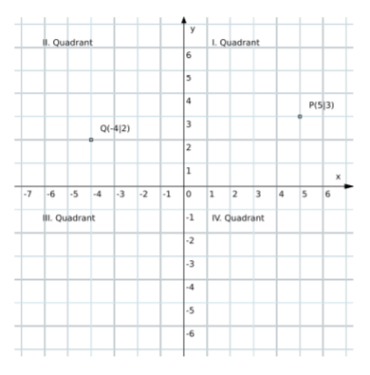
Distanz
Schreiben Sie eine Methode, die als Parameter die x und y kartesischen Koordinaten eines Punktes (x | y) nimmt und die Entfernung des Punktes vom Ursprung liefert.
Überlegen Sie sich einige Testfälle: Wieviele wollen Sie und was für Eigenschaften sollten sie testen?

Slide 34
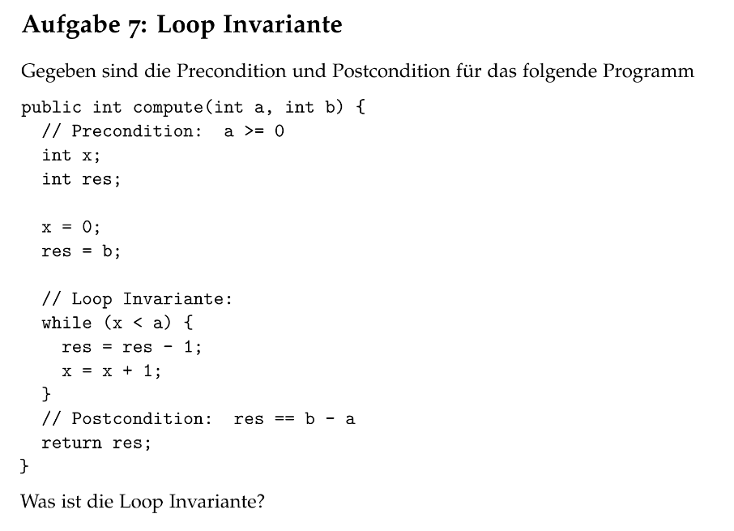
Aufgabe 4: Loop Invariante

Slide 35
Loop Invariante
Beispiel
public int compute(int a, int b) {
// Precondition: a >= 0
int x;
int res;
x = a;
res = b;
// Loop Invariante: ??
while (x > 0) {
x = x - 1;
res = res + 1;
}
// Postcondition: res = a + b
return res;
}

Slide 36
Aufgabe 6: Matching Numbers (Bonus)

Slide 37
Aufgabe 6: Matching Numbers (Bonus)

Slide 38
Merge Conflicts
Notes:
Hier Probleme besprechen, die bei der Korrektur aufgefallen sind.

Slide 39
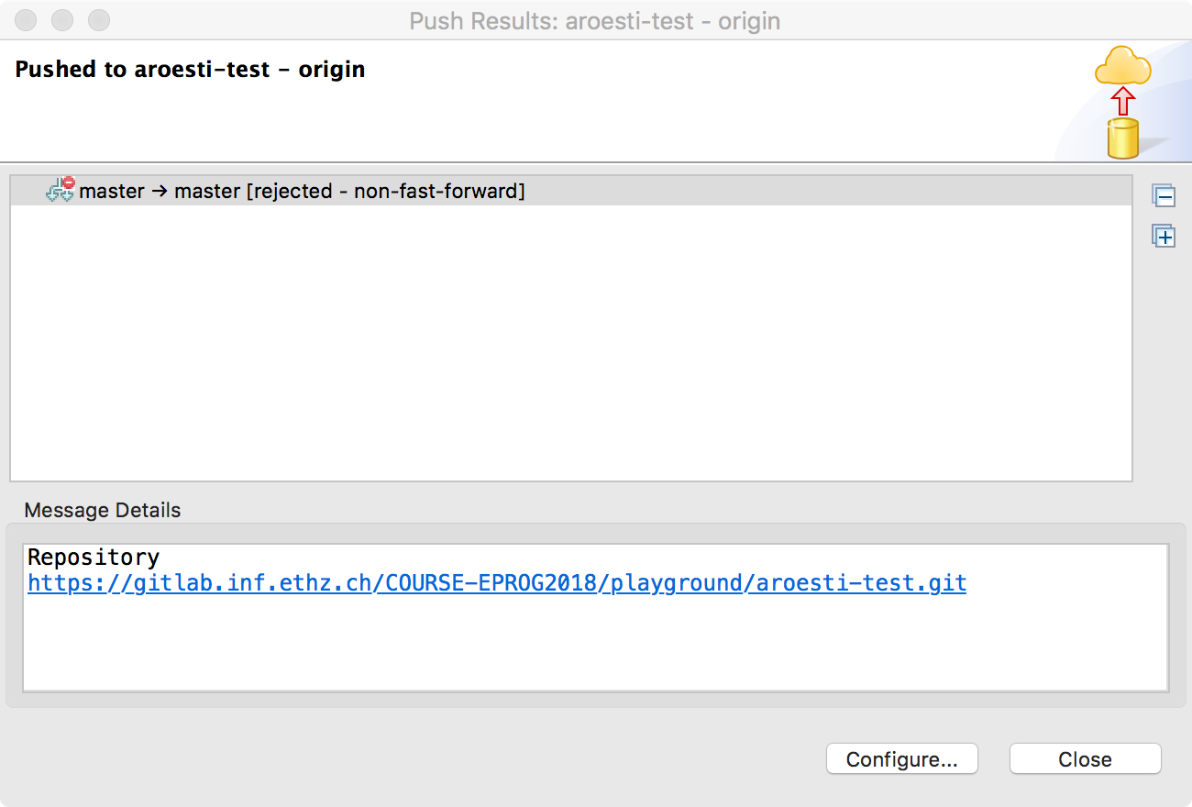
[rejected - non-fast-forward]

Slide 40
Git - Merge Conflicts
Student löst Übung gleichzeitig während TA korrigiert → Beim Versuch zu pushen, Konflikt!
Übung veröffentlicht
Student löst Übung
TA korrigiert
?
Student macht Änderungen
push ⚡

Slide 41
Einfache Lösung
Im Fenster Git Repositories, Rechtsklick auf das Repository, dann “Pull”.
Zwei mögliche Ergebnisse:
Result: “Merged”. Das Problem ist gelöst. Mit Rechtsklick auf Repo, dann “Push to Upstream” können die eigenen Änderungen hochgeladen werden.
Result: “Conflict”. TA und Student haben dieselbe(n) Datei(en) bearbeitet. Die rot markierten Dateien müssen manuell durchgegangen werden. Konflikt-Zeilen sind mit “<<<<”, “====” und “>>>>” markiert. Nach dem Bearbeiten erneut committen. Dann ist ein Push möglich.

Slide 42
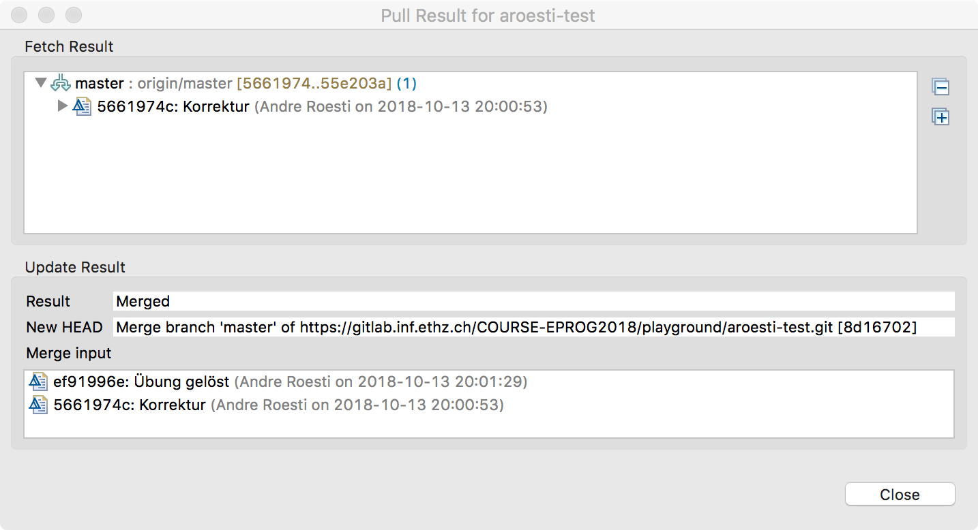

Slide 43
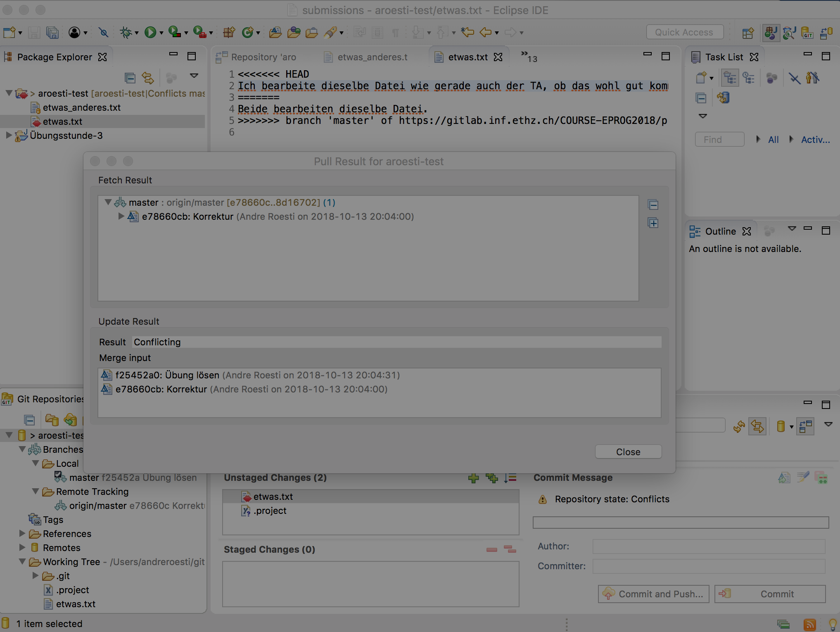

Slide 44
Arrays Recap

Slide 45
Arrays Recap
Syntax: <type> name[] = new <type>[length];
Beispiel: int arr[] = new int[7];
arr[]
0
0
0
0
0
0
0
index: 0 1 2 3 4 5 6
Anfangswerte:
int/short/byte/long: 0.0
float/double: 0.0
boolean: false
objects: null
ARRAYS SIND PASS BY REFERENCE

Slide 46
Arrays Tipps
Beispiel: int arr[] = new int[7];
Arrays.fill(arr, -1); //setze jedes Element in arr auf -1
arr[]
-1
-1
-1
-1
-1
-1
-1
index: 0 1 2 3 4 5 6
Arrays.fill(arr, Integer.MAX_VALUE); //setze jedes Element auf 2147483647
arr[]
MAX
MAX
MAX
MAX
MAX
MAX
MAX
index: 0 1 2 3 4 5 6

Slide 47
Arrays Tipps
ACHTUNG: OBJEKTE WERDEN NICHT MEHRMALS INITIALISIERT!!!
Arrays.fill(arr, new Object()); //setze jedes Element in arr auf ein Objekt
arr[]
index: 0 1 2 3 4 5 6
…
…
<addr>
Initialisiertes Objekt
…
…

Slide 48
Arrays Tipps
//for-Schleife: erstellt für jeden index in der array ein NEUES objekt!
Object[] arr = new Object[6];
for (int i = 0; i < 7; i++){
arr[i] = new Object();
}
arr[]
obj1
obj2
obj2
obj3
obj4
obj5
obj6
index: 0 1 2 3 4 5 6

Slide 49
Arrays Tipps
int[] b = arr kopiert die Array nicht!!
int[] b = Arrays.copyOf(arr, arr.length);
b[]
-1
-1
-1
-1
-1
-1
-1
index: 0 1 2 3 4 5 6
int[] c = Arrays.copyOf(arr, 9);
c[]
-1
-1
-1
-1
-1
-1
-1
0
0
index: 0 1 2 3 4 5 6 7 8

Slide 50
Arrays Tipps
Objekte werden nicht kopiert!
int[] b = Arrays.copyOf(arr, arr.length);
b[]
obj1
obj2
obj3
obj4
obj5
obj6
obj7
index: 0 1 2 3 4 5 6
int[] c = Arrays.copyOf(arr, 9);
c[]
obj1
obj2
obj3
obj4
obj5
obj6
obj7
null
null
index: 0 1 2 3 4 5 6 7 8
Notes:
An der Wandtafel zeigen oder wenn nötig in Eclipse!

Slide 51
Arrays Tipps
Durch Array Elemente loopen
int[] arr = new int[7];
for (int i : arr){
arr[i] = 5;
}
Kein Zugriff auf Index
int[] arr = new int[7];
for (int i = 0; i < arr.length; i++){
arr[i] = i;
}
Zugriff auf Index (meistens bevorzugt)

Slide 52
Extra Wünsche?

Slide 53
Zusatzübungen
Notes:
AB DA: CHRIS

Slide 54
Newton-Raphson
siehe auch: https://de.wikipedia.org/wiki/Newton-Verfahren, vor allem Berechnung der Quadratwurzel
Notes:
Vorschlag: An Tafel kurz Idee des Newton-Verfahrens zeigen
Startwert für t: Alle positiven Zahlen sind möglich. Ein “guter” Startwert ist sicherlich c.

Slide 55
Arrays und Schleifen
Welche Werte hat vector am Ende dieser Anweisungen?
int limit = 10; int [] vector = new int[limit]; vector[0] = 1; vector[1] = 1; for (int i = 2; i < limit; i++) { vector[i] = vector[i-1] +
vector[i-2]; }
0 | 0 | 0 | 0 | 0 | 0 | 0 | 0 | 0 | 0
1 | 1 | 0 | 0 | 0 | 0 | 0 | 0 | 0 | 0
i-2
i-1
i
1 | 1 | 0 | 0 | 0 | 0 | 0 | 0 | 0 | 0
1 | 1 | 2 | 0 | 0 | 0 | 0 | 0 | 0 | 0
1 | 1 | 2 | 3 | 0 | 0 | 0 | 0 | 0 | 0
…
1 | 1 | 2 | 3 | 5 | 8 | 13 | 21 | 34 | 55
Notes:
ev. ein paar Iterationen der Schleife an der Tafel durchspielen

Slide 56
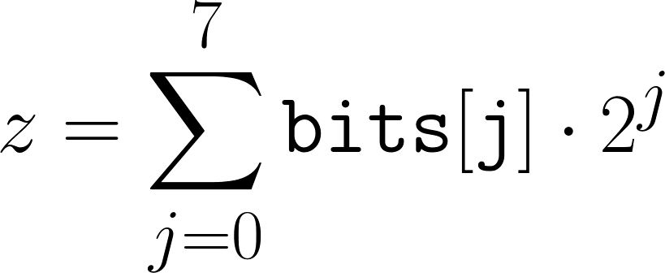
Binäre Darstellung
Gegeben sei ein int array ‘bits’ der Länge 8 (int [] bits = new int[8]). Jedes Element von bits ist entweder 0 oder 1. bits ist die Binärdarstellung einer Zahl z, die wie folgt definiert ist:
for (int j = 0; j <= 7; j++) { … }
Schreiben Sie ein Programm, das 8 Ziffern (0 oder 1) von der Input Console liest und die entsprechende Zahl z ausgibt. (Achtung: Sie müssen die 8 Binärziffern einzeln eingeben, also z.B. 0 0 0 1 0 0 0 1 (17) und nicht 00010001
Notes:
Lösungsideen/-anregungen:
2^j kann in einem Array gespeichert / vorberechnet werden
2^j kann fortlaufend in der Schleife mitberechnet werden
geht es auch ohne explizite Berechnung von 2^j?

Slide 57
Boolsche Ausdrücke
a | b | ||
false | false | false
false | true | true
true | false | true
true | true | true
boolean a = true;
boolean b = false;
boolean c = ((a && b) || (a || b));
System.out.println(c);
a | b | &&
false | false | false
false | true | false
true | false | false
true | true | true
Notes:
c ist true
Weitere Beispiele in den Zusatzübungen

Slide 58
Boolsche Ausdrücke
Was ergibt die Auswertung dieser boolschen Ausdrücke? (a, b vom Typ boolean; x, y, z vom Typ int)
x = 12; y = 7; z = 5;
x % y == z || x < y
y < x && y <= z
x % 2 == y % 2 || x % 2 == z % 2
x <= y + z && x >= y + z
!(x < y && x < z)
(x + y) % 2 == 0 || !((z - y) % 2 == 0)
(!(a&&b) && (a||b)) || ((a&&b) || !(a||b))
Notes:
Lösungen:
true
false
false
true
true
false
true (für alle a und b ;-))

Slide 59
Boolsche Ausdrücke
Vereinfachen Sie den Ausdruck (a und b sind vom Typ int):
(!(a < b) && !(a > b))
Notes:
(!(a < b) && !(a > b))
!(a < b) && !(a > b)
a >= b && a <= b
a == b

Slide 60
Schleifen
Wie oft wird diese while-Schleife durchlaufen? Ausgabe des Programms?
int x = 1; System.out.print(x); while (x < 100) { x = x + x; System.out.print(", " + x); }
Notes:
7x (Bedingung wird 8x geprüft)
Ausgabe:
1, 2, 4, 8, 16, 32, 64, 128

Slide 61
Schleifen
Was gibt die Methode aus für n = 2, 5, 24, 28?
Was “bedeutet” die Ausgabe?
public static void methodeA(int n) { int x = 1; int y = 2; while (y < n) { if (n % y == 0) { n = n / y; x++; } else { y++; } } System.out.println(x + " " + n); }
Notes:
Ausgaben:
1 2
1 5
4 3
3 7
Bedeutung:
Erste Zahl sind die Anzahl Primfaktoren von n, zweite Zahl ist der grösste Primfaktor.

Slide 62
Methoden
Finden Sie die Fehler...
public class Parameters { public static void main() { double bubble = 867.5309; double x = 10.01; printer(double x, double y); printer(x); printer("hello", "world"); System.out.println("z = " + z); }
public static void printer(x, y double) { int z = 5; System.out.println("x = " + double x + ", y = " + y); System.out.println("The value from main: " + bubble); } }
Notes:
Am besten das Programm in Eclipse reinkopieren und gemeinsam (mit Studenten und Eclipse) Fehler fixen bis alles kompiliert.
Achtung: für die main-methode fehlt der String[]-Parameter. Das ist nicht ein Fehler per se, aber dadurch kann man die Klasse nicht als eigenes Programm verwenden.

Slide 63
Die Mitte
Schreiben Sie eine Methode middleElements die für einen Array ganzer
Zahlen (also int[] input) folgendes zurückgibt:
Wenn die Anzahl der Elemente ungerade ist, dann wird das Element zurückgegeben, welches genau in der Mitte ist.
Wenn die Anzahl der Elemente gerade ist, dann werden die beiden Elemente zurückgegeben, welche in der Mitte sind.
Notes:
Diese Aufgabe koennen Sie mit den Studierenden in der Gruppe gemeinsam
loesen, oder es auch "vorloesen". Hier sind die wichtigsten Schritte
und ein paar Kommentare (die Reihenfolge der Schritte ist nicht
verbindlich).
a) Der Methodenname ist hier vorgegeben.
b) Was fuer einen Parameter braucht die Methode?
c) Kann eine Methode mehr als einen Wert zurueckgeben? (Nein, nicht
direkt. Wenn wir 2 Werte zurueckgeben wollen, so muessen diese in einem
Array gespeichert sein, und der Array muss zurueckgegeben werden.
Spaeter werden wir noch andere Optionen kennenlernen.)
d) Was muss der Typ des Rueckgabewertes sein?
e) Wie lang ist dieser Array?
Diskutieren Sie die Unterschiede zwischen einem Array der Laenge 1 und
einem int Wert.
f) Schreiben Sie den Code fuer den Rumpf der Methode.

Slide 64
Das length Attribut
Das length Attribut eines Arrays name liefert die Anzahl der Elemente.
name.length
Was für ein Ausdruck erlaubt den Zugriff auf:
Das letzte Element des Arrays (name)?
Das Element in der Mitte?
Mitte …..
Index
0 1 2 3 4
Index
0 1 2 3 4 5
Notes:
fix query in zoom

Slide 65
Das length Attribut
Das length Attribut eines Arrays name liefert die Anzahl der Elemente.
name.length
Was für ein Ausdruck erlaubt den Zugriff auf:
Das letzte Element des Arrays (name)?
Das Element in der Mitte?
Mitte …..
Index
0 1 2 3 4
Index
0 1 2 3 4 5
Notes:
fix query in eduapp!
include name[]

Slide 66
Das length Attribut
Das length Attribut eines Arrays name liefert die Anzahl der Elemente.
name.length
Was für ein Ausdruck erlaubt den Zugriff auf:
Das letzte Element des Arrays (name)?
name[name.length-1]
Das Element in der Mitte?
name[(name.length-1)/2]
Mitte …..
Index
0 1 2 3 4
Index
0 1 2 3 4 5

Slide 67
Fragen?

Slide 68
Slides zum Thema Parameter (Array/Referenzvariable und Basistyp)
Diese Slides habe ich nicht in der Vorlesung besprochen (da ich dachte, wir hätten das Thema genug behandelt). Ich habe aber die Poll (letzte Slides) gemacht und dabei einige falsche Antworten bekommen. Es ist möglich, dass Sie Fragen zur Poll bekommen. Je nach Zeit können Sie auch gerne die übersprungenen Slides benutzen.

Slide 69
Parameter: Basistyp
public static void main (String[] args) {
int j = 3;
int k = plusOne(j);
System.out.println(j);
System.out.println(k);
}
public static int plusOne(int k) {
k = k + 1;
return k;
}
Notes:
skip to POLL if short on time

Slide 70
Parameter: Basistyp
public static void main (String[] args) {
int j = 3;
int k = plusOne(j);
System.out.println(j);
System.out.println(k);
}
public static int plusOne(int k) {
k = k + 1;
return k;
}
Output:
3
4

Slide 71
Parameter: Element eines Basistyps
public static void main (String[] args) {
int[] x = {2, 4, 6, 8};
int m = plusOne(x[0]);
System.out.println(Arrays.toString(x));
System.out.println(x);
}
public static int plusOne(int k) {
k = k + 1;
return k;
}

Slide 72
Parameter: Element eines Basistyps
public static void main (String[] args) {
int[] x = {2, 4, 6, 8};
int m = plusOne(x[0]);
System.out.println(Arrays.toString(x));
System.out.println(m);
}
public static int plusOne(int k) {
k = k + 1;
return k;
}
Output:
[2, 4, 6, 8]
3

Slide 73
Parameter: Array
public static void main (String[] args) {
int[] x = {2, 4, 6, 8};
plusOneA(x);
System.out.println(Arrays.toString(x));
}
public static void plusOneA(int[] y) {
for (int k=0; k<y.length; k++) {
y[k]++;
}
}

Slide 74
Parameter: Array
public static void main (String[] args) {
int[] x = {2, 4, 6, 8};
plusOneA(x);
System.out.println(Arrays.toString(x));
}
public static void plusOneA(int[] y) {
for (int k=0; k<y.length; k++) {
y[k]++;
}
}
Output:
[3, 5, 7, 9]

Slide 75
Parameter: Array mit alias
public static void main (String[] args) {
int[] a = {2, 4, 6, 8};
int[] b = a;
plusOneA(a);
System.out.println(Arrays.toString(a));
System.out.println(Arrays.toString(b));
}
public static void plusOneA(int[] y) {
for (int k=0; k<y.length; k++) {
y[k]++;
}
}

Slide 76
Parameter: Array mit alias
public static void main (String[] args) {
int[] a = {2, 4, 6, 8};
int[] b = a;
plusOneA(a);
System.out.println(Arrays.toString(a));
System.out.println(Arrays.toString(b));
}
public static void plusOneA(int[] y) {
for (int k=0; k<y.length; k++) {
y[k]++;
}
}
Output:
[3, 5, 7, 9]
[3, 5, 7, 9]

Slide 77
Parameter: Array (und es gibt Array mit gleichen Elementen)
public static void main (String[] args) {
int[] c = {2, 4, 6, 8};
int[] d = {2, 4, 6, 8};
plusOneA(c);
System.out.println(Arrays.toString(c));
System.out.println(Arrays.toString(d));
}
public static void plusOneA(int[] y) {
for (int k=0; k<y.length; k++) {
y[k]++;
}
}

Slide 78
Parameter: Array (und es gibt Array mit gleichen Elementen)
public static void main (String[] args) {
int[] c = {2, 4, 6, 8};
int[] d = {2, 4, 6, 8};
plusOneA(c);
System.out.println(Arrays.toString(c));
System.out.println(Arrays.toString(d));
}
public static void plusOneA(int[] y) {
for (int k=0; k<y.length; k++) {
y[k]++;
}
}
Output:
[3, 5, 7, 9]
[2, 4, 6, 8]

Slide 79
Parameter: Array (umständlich)
public static void main (String[] args) {
int[] f = {2, 4, 6, 8};
plusOneArrTemp(f);
System.out.println(Arrays.toString(f));
}
public static void plusOneArrTemp(int[] y) {
int[] t = y;
for (int k=0; k<t.length; k++) {
t[k]++;
}
}

Slide 80
Parameter: Array (umständlich)
public static void main (String[] args) {
int[] f = {2, 4, 6, 8};
plusOneArrTemp(f);
System.out.println(Arrays.toString(f));
}
public static void plusOneArrTemp(int[] y) {
int[] t = y;
for (int k=0; k<t.length; k++) {
t[k]++;
}
}
Output:
[3, 5, 7, 9]

Slide 81
Parameter: Array (umständlich, mit Rückgabe)
public static void main (String[] args) {
int[] g = {2, 4, 6, 8};
int[] h = plusOneMitRueck(g);
System.out.println(Arrays.toString(g));
System.out.println(Arrays.toString(h));
}
public static int[] plusOneMitRueck(int[] y) {
int[] t = new int[y.length];
for (int k=0; k<t.length; k++) {
t[k] = y[k]+1;
}
return t;
}

Slide 82
Parameter: Array (umständlich, mit Rückgabe)
public static void main (String[] args) {
int[] g = {2, 4, 6, 8};
int[] h = plusOneMitRueck(g);
System.out.println(Arrays.toString(g));
System.out.println(Arrays.toString(h));
}
public static int[] plusOneMitRueck(int[] y) {
int[] t = new int[y.length];
for (int k=0; k<t.length; k++) {
t[k] = y[k]+1;
}
return t;
}
Output:
[2, 4, 6, 8]
[3, 5, 7, 9]

Slide 83
Parameter: Array – was wird ausgegeben?
Poll
Output:
[?, ?, ?, ?]
public static void main (String[] args) {
int[] g = {2, 4, 6, 8};
plusOhneEffekt(g);
System.out.println(Arrays.toString(g));
}
public static void plusOhneEffekt(int[] y) {
int[] t = new int[y.length];
for (int k=0; k<t.length; k++) {
t[k] = y[k]+1;
}
y = t;
}

Slide 84
Parameter: Array – was wird ausgegeben?
Poll
Output:
[2, 4, 6, 8]
public static void main (String[] args) {
int[] g = {2, 4, 6, 8};
plusOhneEffekt(g);
System.out.println(Arrays.toString(g));
}
public static void plusOhneEffekt(int[] y) {
int[] t = new int[y.length];
for (int k=0; k<t.length; k++) {
t[k] = y[k]+1;
}
y = t;
}

Slide 85
Parameter: Array – aber ohne Wirkung
Poll
Output:
[2, 4, 6, 8]
public static void main (String[] args) {
int[] g = {2, 4, 6, 8};
plusOhneEffekt(g);
System.out.println(Arrays.toString(g));
}
public static void plusOhneEffekt(int[] y) {
int[] t = new int[y.length];
for (int k=0; k<t.length; k++) {
t[k] = y[k]+1;
}
y = t;
}
Index | 0 | 1 | 2 | 3
Wert | 2 | 4 | 6 | 8
Index | 0 | 1 | 2 | 3
Wert | 0 | 0 | 0 | 0
Index | 0 | 1 | 2 | 3
Wert | 3 | 5 | 7 | 9

Slide 86
Parameter: Array – aber ohne Wirkung
Poll
Output:
[2, 4, 6, 8]
public static void main (String[] args) {
int[] g = {2, 4, 6, 8};
plusOhneEffekt(g);
System.out.println(Arrays.toString(g));
}
public static void plusOhneEffekt(int[] y) {
int[] t = new int[y.length];
for (int k=0; k<t.length; k++) {
t[k] = y[k]+1;
}
y = t;
}
Index | 0 | 1 | 2 | 3
Wert | 2 | 4 | 6 | 8
Index | 0 | 1 | 2 | 3
Wert | 3 | 5 | 7 | 9

Slide 87
Kahoot!
Notes:
https://create.kahoot.it/share/21-eprog-u4-mschoeb/575ec930-e264-46a6-8696-2ce6dc9b2cd4

